Slide 1
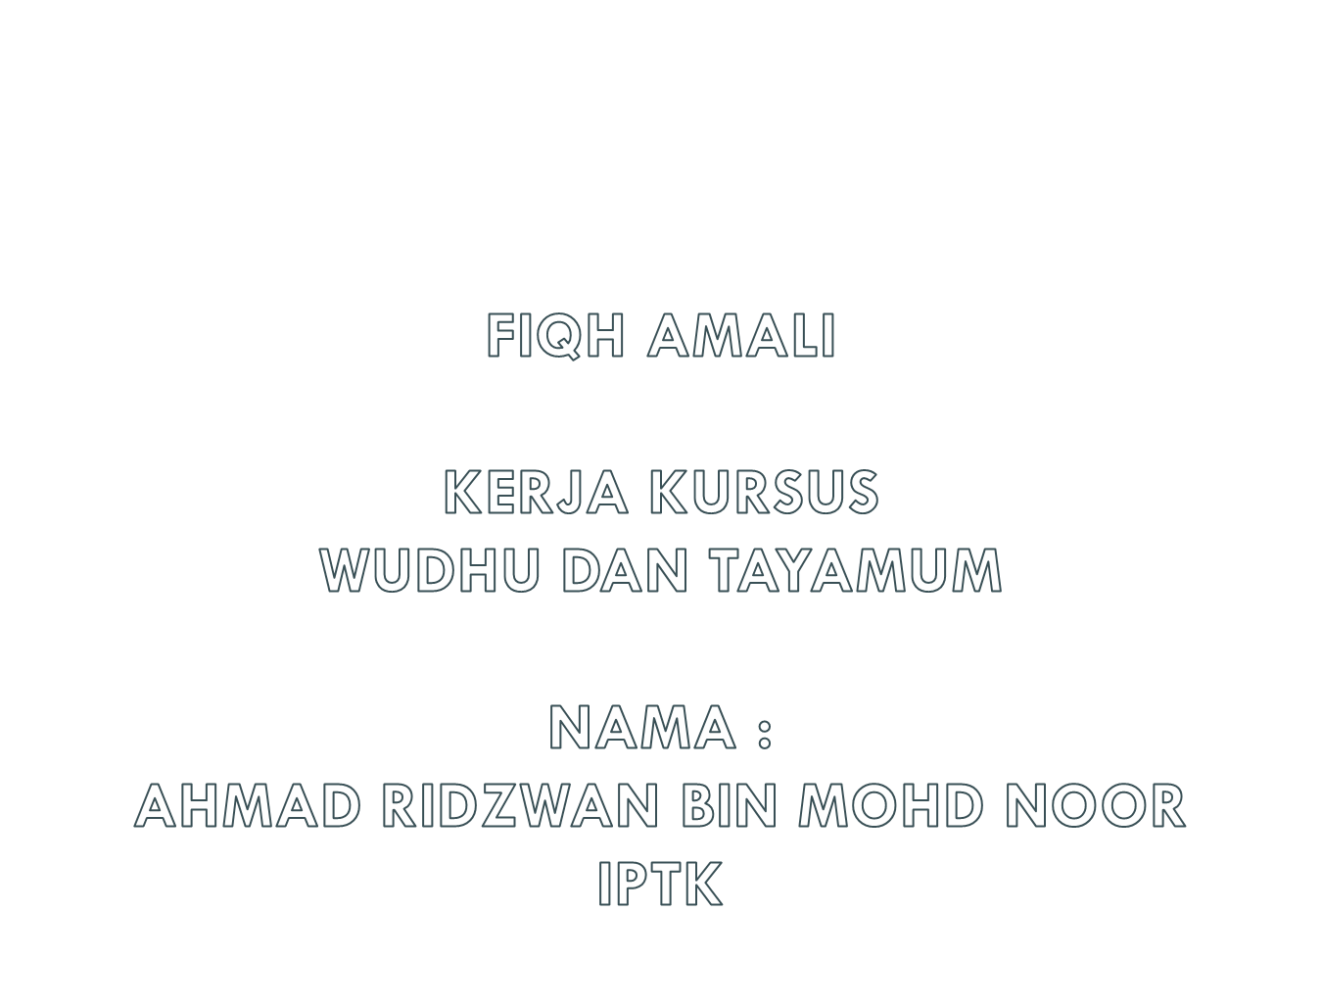

Slide 2


Slide 3

Bahasa :
Bersih dan indah.
Istilah :
Menggunakan air pada anggota badan tertentu dengan cara tertentu yang diawali dengan niat digunakan untuk menghilangkan hadas kecil. Wudhu merupakan salah satu syarat sah solat.

Slide 4
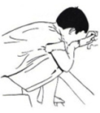
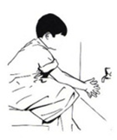
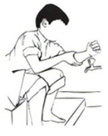
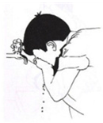
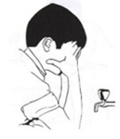
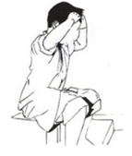
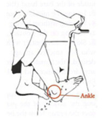
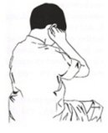
Niat.
2. Membasuh kedua telapak tangan, sebanyak 3 kali dengan diiringi bacaan basmalah.
3. Membersihkan mulut dan hidung sebanyak 3 kali.
4. Membasuh muka sebanyak 3kali secara merata hingga terasa bersih.
5. Membersihkan tangan kanan sebanyak 3 kali dari hujung jari hingga ke siku dan diikuti dengan tangan kiri.
6. Mengusap sebahagian dari kepala mulai dari dahi hingga batas rambut bahagian atas.
7. Menyapu kedua telinga dari bawah menuju bahagian atas telinga.
8. Membersihkan kaki kanan hingga ke buku lali sebanyak 3 kali dan diikuti dengan kaki kiri.
9. Berdoa sesudah berwudhu

Slide 5
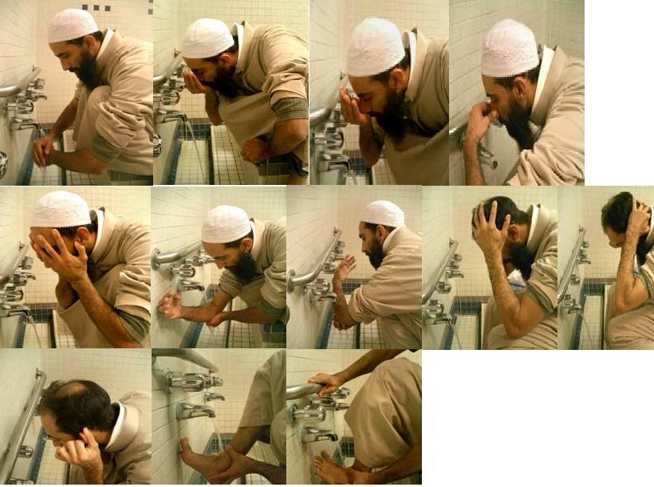

Slide 6

1. Islam
2. Baligh
3. Tidak berhadas besar
4. Memakai air yang mutlak (suci dan menyucikan)
5. Tidak ada yang menghalangi kulit

Slide 7

Niat.
Membasuh muka dari tempat tumbuh rambut di kepala sampai ke tulang dagu, dan dari batas telinga kanan sampai batas telinga kiri
Membasuh dua tangan sampai ke siku.
Mengusap sebahagian kepala dengan air.
Membasuh dua kaki sampai mata kaki .
Tertib (berturutan).

Slide 8

Bersiwak sebelum wudhu.
Berkumur-kumur.
Memasukkan air kedalam hidung.
Membasahi seluruh kepala.
Membasuh telinga.
Menyela jari-jari tangan dan kaki.
Mengusap tengkuk(bagian belakang leher).

Slide 9
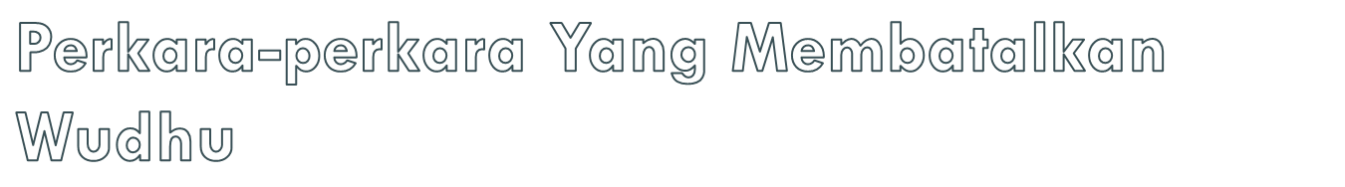
1. Keluar sesuatu dari qubul dan dubur.
2. Hilangnya akal sama ada gila, pengsan ataupun mabuk.
3. Bersentuhan kulit laki-laki dengan kulit perempuan kecuali mereka itu masih muhrim.
4. Menyentuh kemaluan dengan telapak tangan
5. Tidur, kecuali apabila tidurnya dengan duduk dan masih dalam keadaan semula (tidak berubah kedudukannya

Slide 10


Slide 11
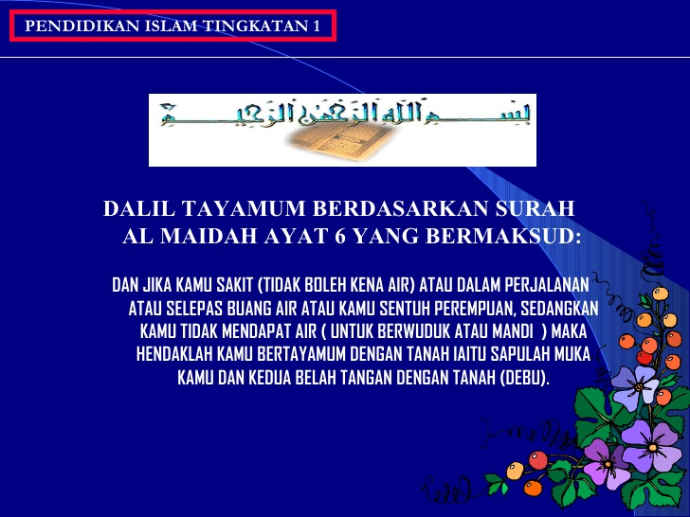

Slide 12

Tayammum ialah menyapu debu tanah yang suci ke muka dan kedua-dua tangan hingga ke siku dengan beberapa syarat disertai dengan niat. Tayammum menggantikan wudhu’ atau mandi hadas disebabkan keuzuran.

Slide 13

Muka.
Dua belah tangan hingga ke siku.

Slide 14
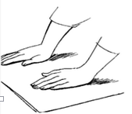
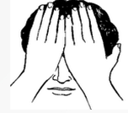
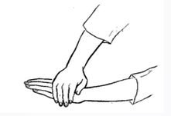
  Selepas berniat, kita hendaklah menepuk kedua-dua belah tangan pada debu tanah.
  Tepukan pertama untuk di sapu ke muka.
  Tepukan kedua untuk disapu di kedua-dua belah tangan hingga ke siku. Debu pada tangan kiri untuk di sapukan ke tangan kanan manakala debu pada tangan kanan untuk disapukan ke tangan kiri.

Slide 15

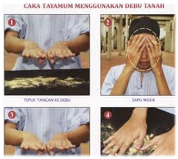

Slide 16

  Niat.
  Menyapu debu tanah ke muka
  Menyapu debu tanah pada kedua-dua belah tangan hingga ke siku.
  Tertib.

Slide 17

Sudah masuk waktu solat.
Tidak ada air dan sudah diusahakan mencarinya.
Sakit, sehingga jika memakai air takut penyakitnya bertambah parah.
Sedang dalam perjalanan.

Slide 18

Dalam perjalanan jauh.
Jumlah air tidak mencukupi karena jumlahnya sedikit.
Telah berusaha mencari air tapi tidak ditemui.
Air yang ada suhu atau keadaannya mengundang kemudaratan.
Air yang ada hanya untuk minum.
Sakit dan tidak boleh terkena air.

Slide 19
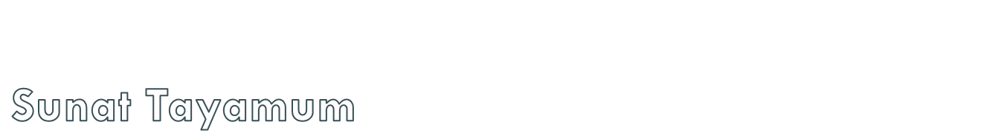
Membaca basmalah.
Menghadap ke arah kiblat.
Membaca doa ketika selesai tayamum.
Mendulukan kanan dari pada kiri.
Meniup debu yang ada di telapak tangan.
Menggodok sela jari setelah menyapu tangan hingga siku.

Slide 20

• Sama seperti perkara yang membatalkan wudhu.
• Melihat air atau mendapat air sekiranya bertayamum kerana ketiadaan air.
• Murtad atau keluar dari agama Islam.

Slide 21

Keringanan kepada umat Islam yang uzur.
Membuktikan Agama Islam itu mudah dan ajarannya mampu di laksanakan.
Menunjukkan pentingnya melaksanakan ibadah solat.
Mendidik diri supaya tidak bersikap takabbur.

Slide 22
